Slide 1
О.П. Федотов «Вдохновленный Крымом»
Презентация подготовлена сотрудниками Музея истории города Симферополя

Slide 2
В рамках межмузейного сотрудничества, выставка «ВДОХНОВЛЕННЫЙ КРЫМОМ», организованная ГБУ РК «Крымскотатарский музей культурно-исторического наследия» и МБУК «Музей истории города Симферополь», при поддержке Министерства культуры Республики Крым, посвящается творчеству заслуженного художника Крыма О.П. Федотова.
В экспозиции представлены более 20 живописных произведений Мастера кисти, знакомящих с неповторимыми по красоте уголками Крыма, традиционными архитектурными постройками, великолепием окружающей природы и ландшафтов.
Пейзажи Федотова выразительны по композиции, проникнуты особым поэтическим чувством, отличаются гармоничным цветовым строем и разнообразием оттенков настроения, в них ощущается авторское восприятие окружающего мира.
Более чем полувековой путь в искусстве О. П. Федотова посвящен уникальности Крымского полуострова.
Художник создал свой целостный мир, сохранив при этом ощущение реальности при непосредственном контакте с природой, где конкретные отдельные природные мотивы соединены с творческой фантазией.
Пейзажи Федотова выразительны по композиции, отличаются гармоничным цветовым строем и разнообразием оттенков настроения, в них ощущается авторское восприятие окружающего мира.
Представленные живописные полотна художника из фондов Крымскотатарского музея культурно-исторического наследия, познакомят с широким спектром его разносторонней деятельности.

Slide 3
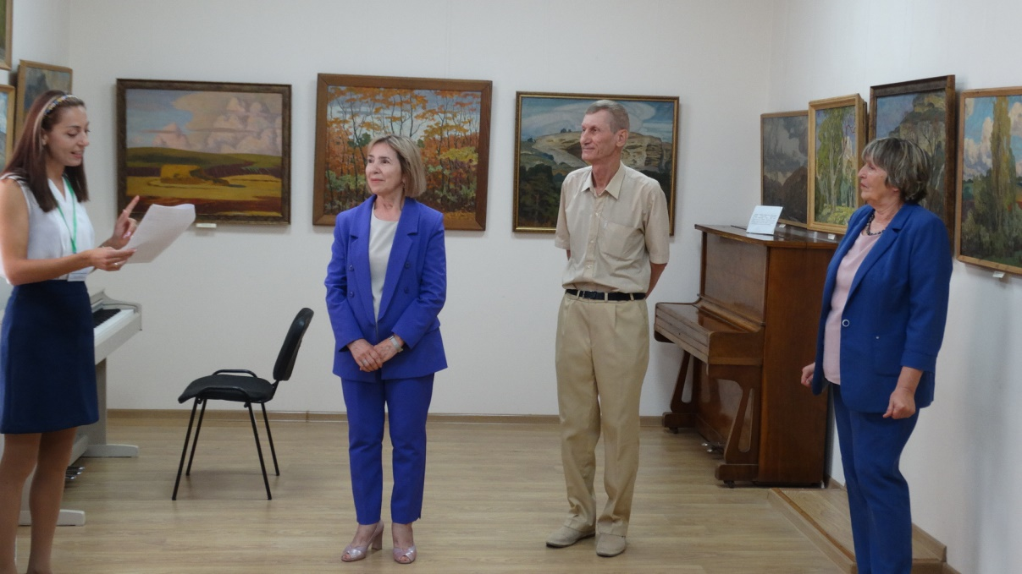
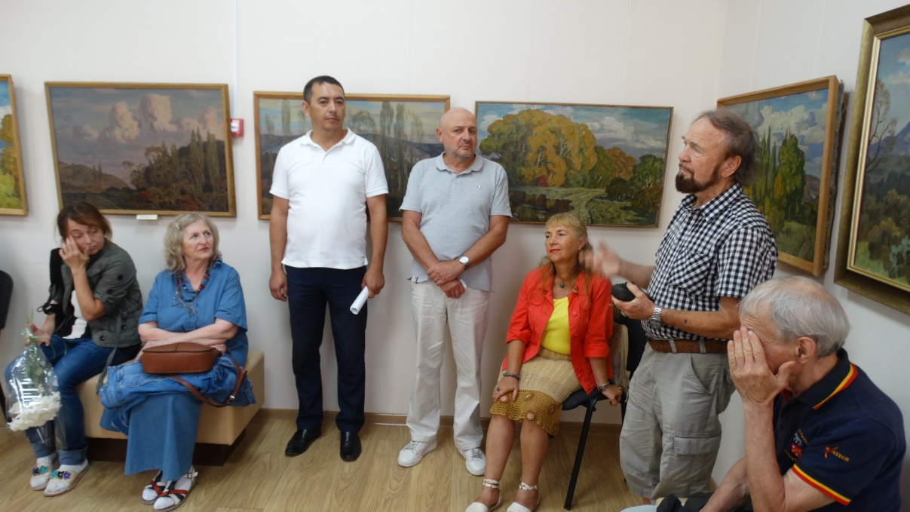
Открытие выставки 20.09.2024 г.

Slide 4
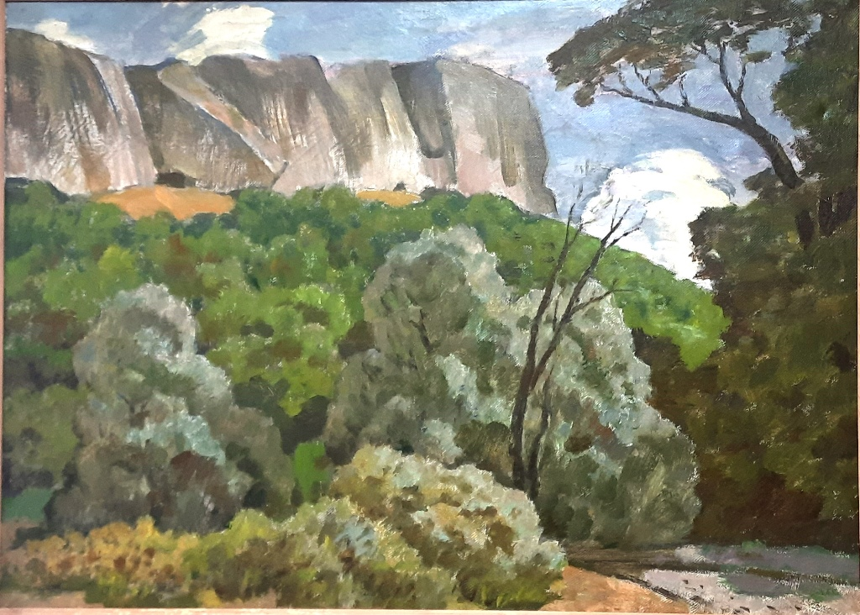
«Лето на Баксане»
Холст, масло, 58х86. 2009 г.

Slide 5
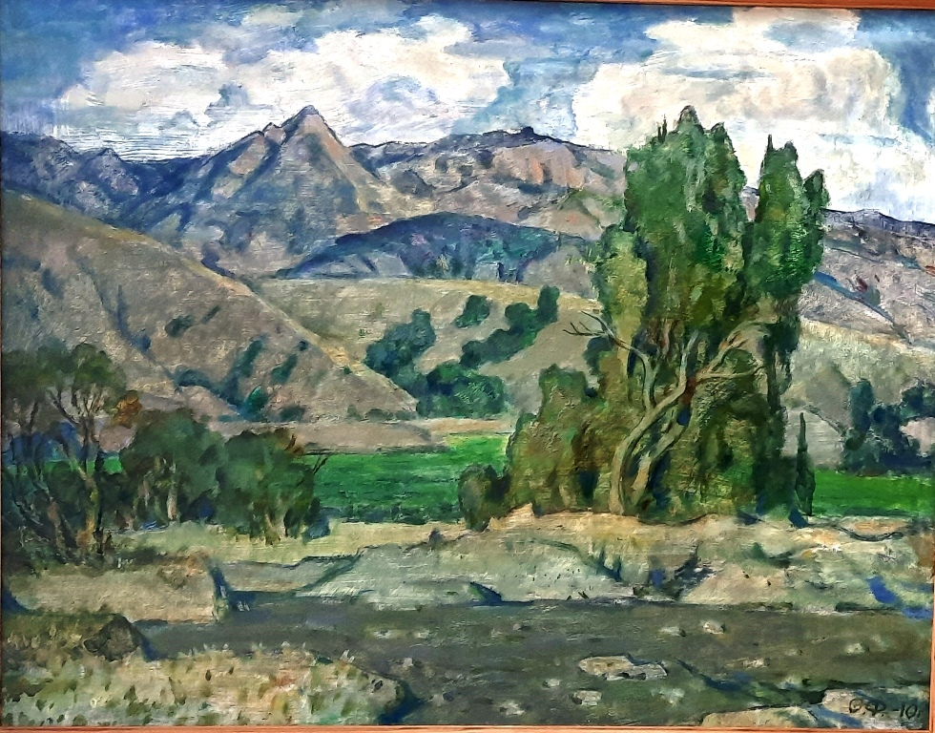
«Долина Сухой речки»
Холст, масло, 64х81. 2010 г.

Slide 6
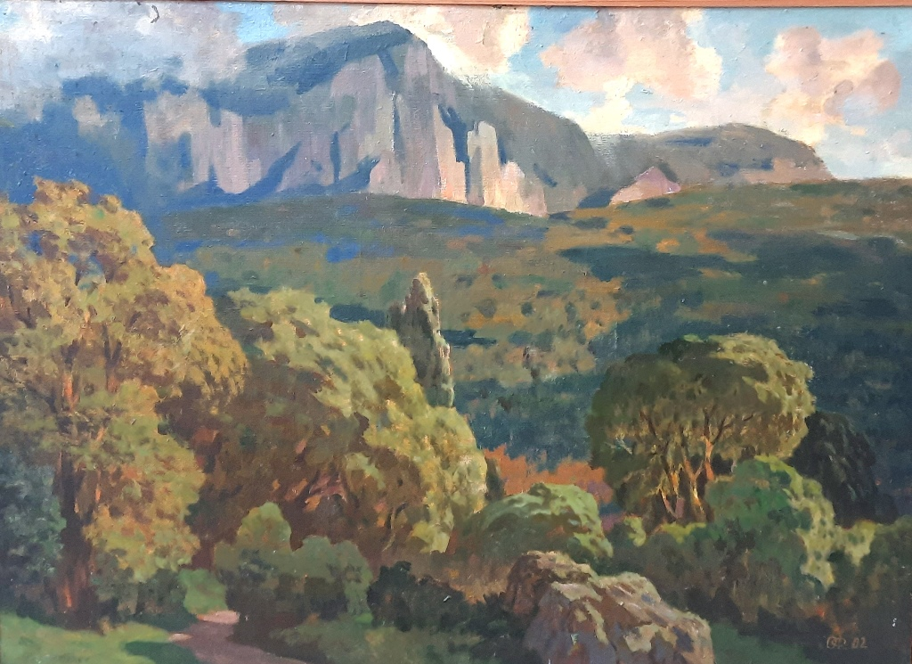
«Гора Бойки. Вечерние тени»
Холст, масло, 75х104. 2002 г.

Slide 7
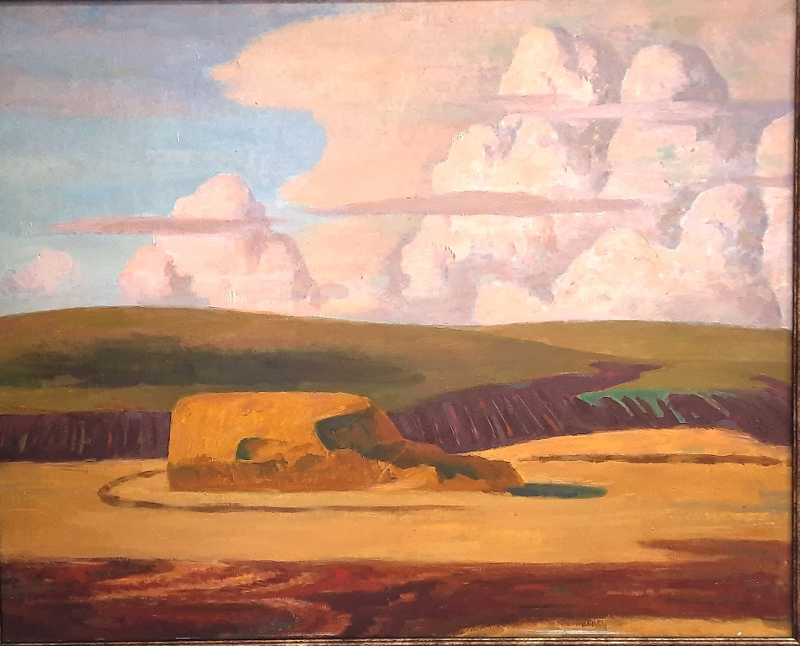
«После жатвы»
Холст, масло, 68х85. 1970 г.

Slide 8
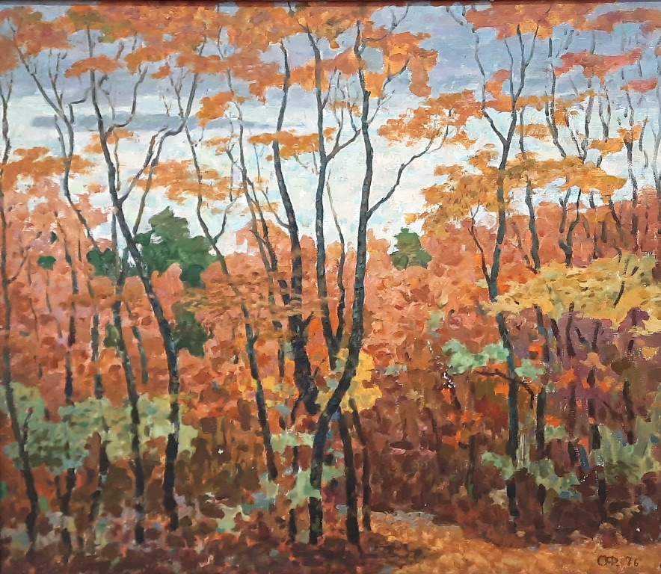
«Янтарный лес»
Холст, масло, 73х85. 1976 г.

Slide 9
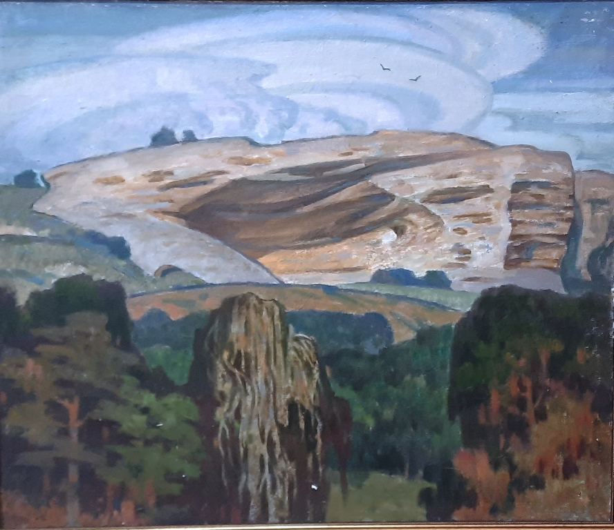
«Эхо палеолита»
Холст, масло, 73х86. 2001 г.

Slide 10
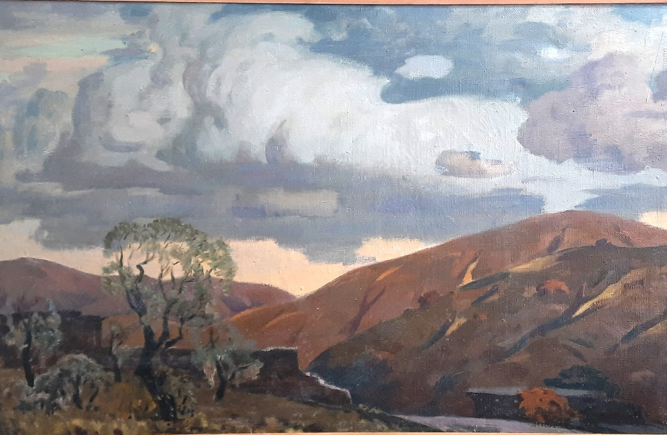
«Ай-Серез. После дождя»
Холст, масло, 56х88. 1980-е гг.

Slide 11
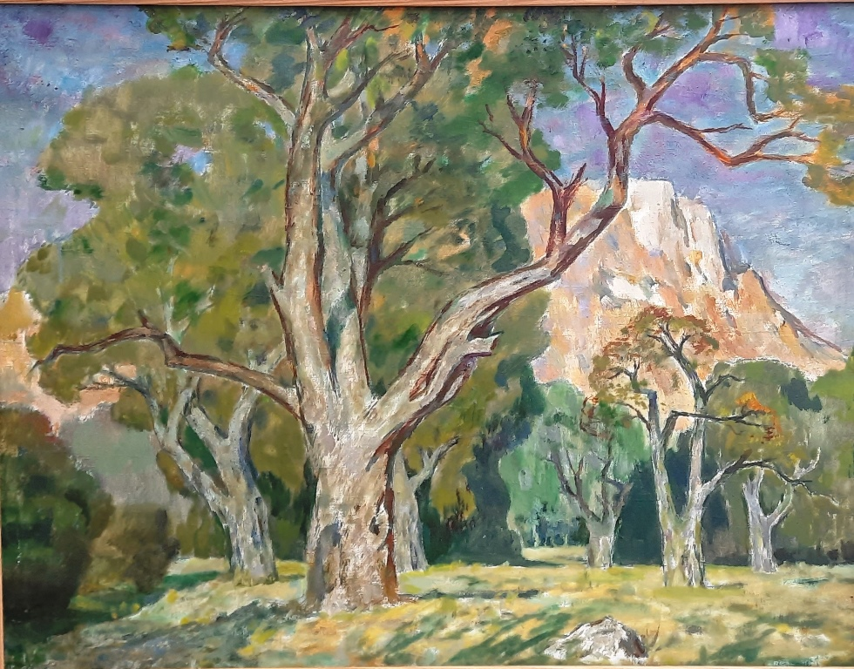
«Грушевый Чаир»
Холст, масло, 57х74. 2009г.

Slide 12
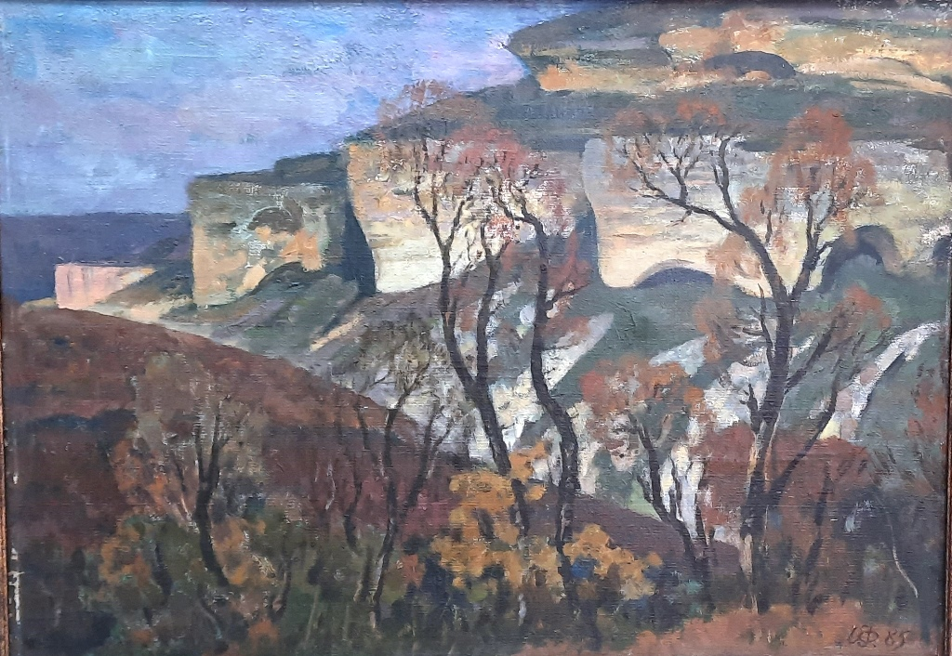
«Бакла - обитель древних»
Холст, масло, 59х84. 1985 г.

Slide 13
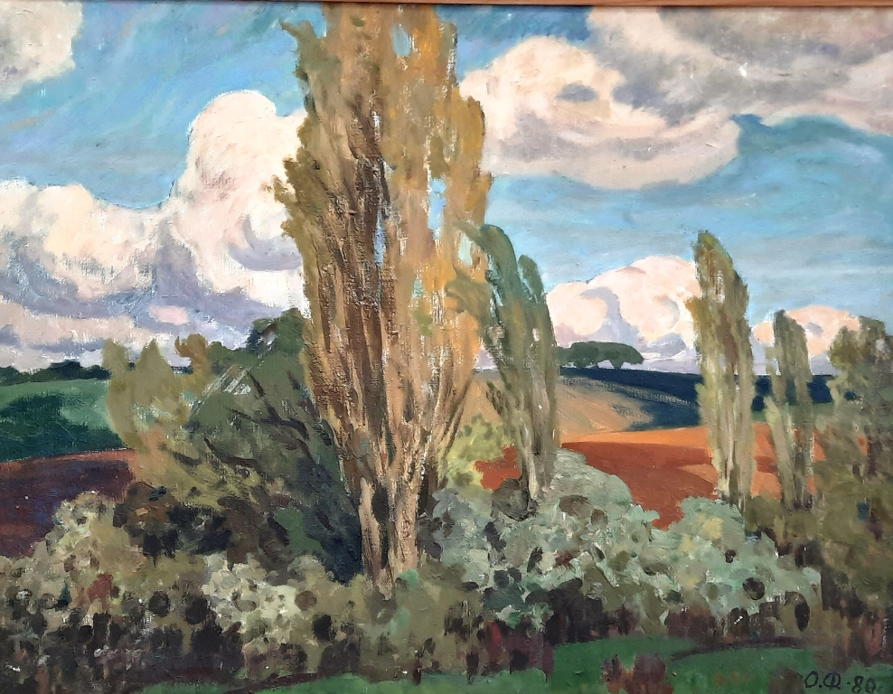
«Весенний ветер»
Холст, фанера, масло, 60х78. 1980 г.

Slide 14
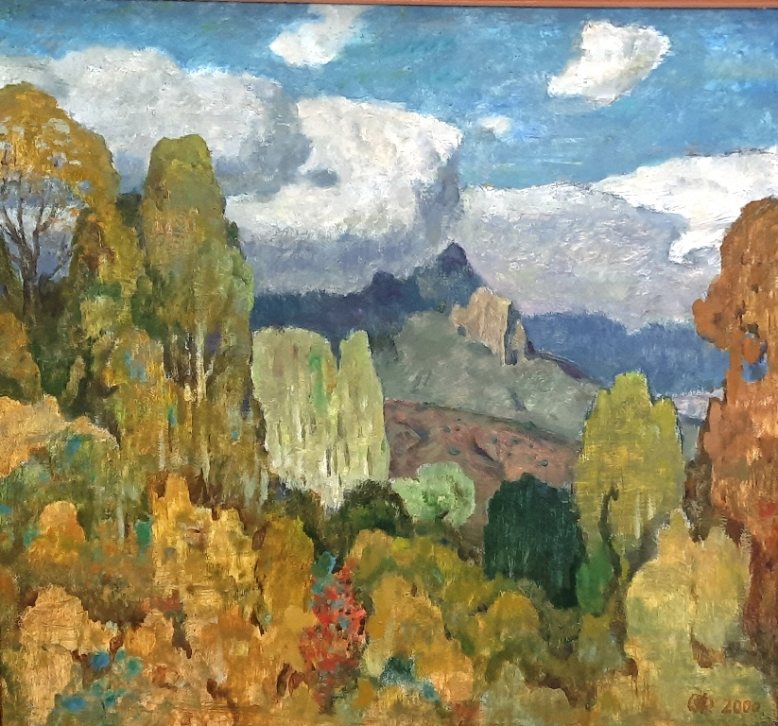
«Крымская осень»
Холст, масло, 64х70. 2000 г.

Slide 15
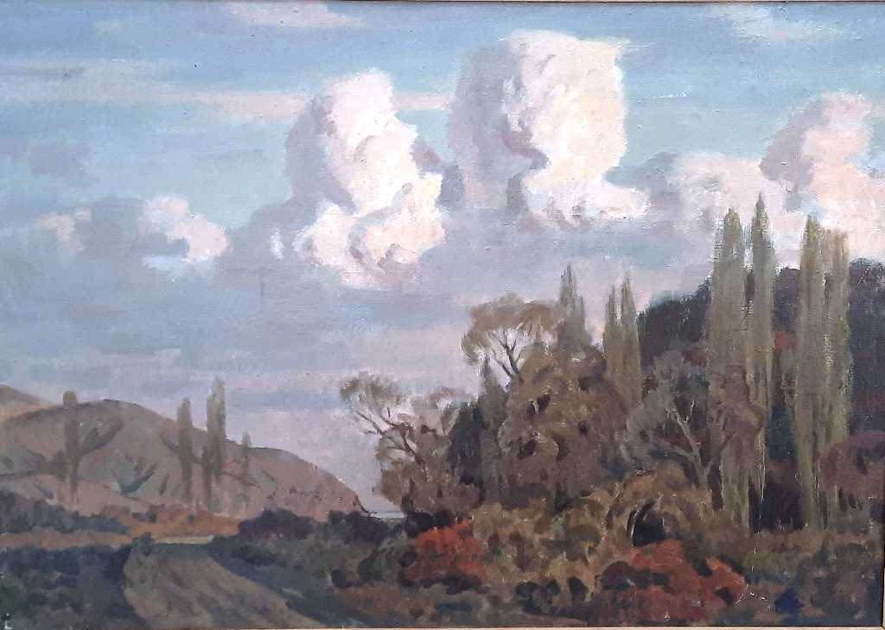
«Сумерки. Дорога к морю»
Холст, масло, 61х86. 1992 г.

Slide 16
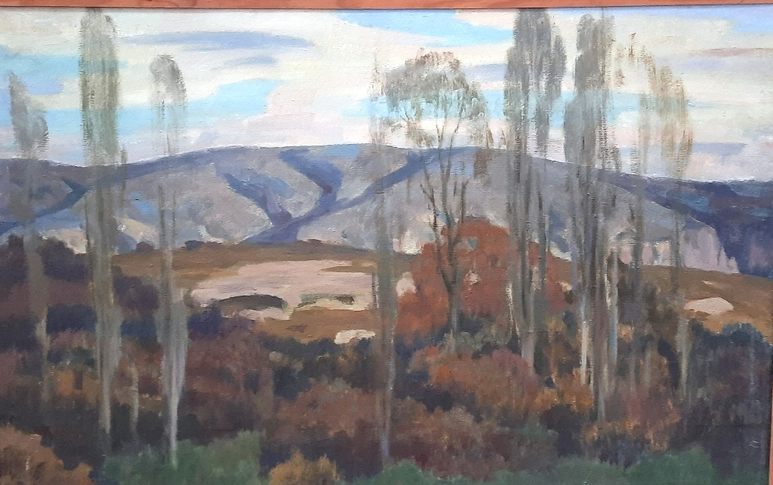
«Эта древняя земля»
Холст, масло, 60х92. 1996 г.

Slide 17
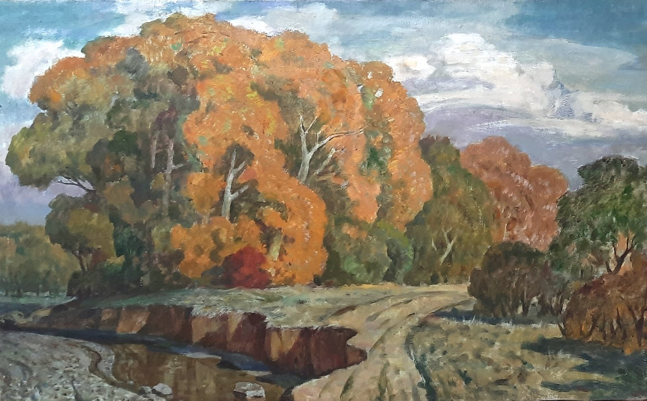
«Размытая дорога»
Холст, масло, 92х57. 2004 г.

Slide 18
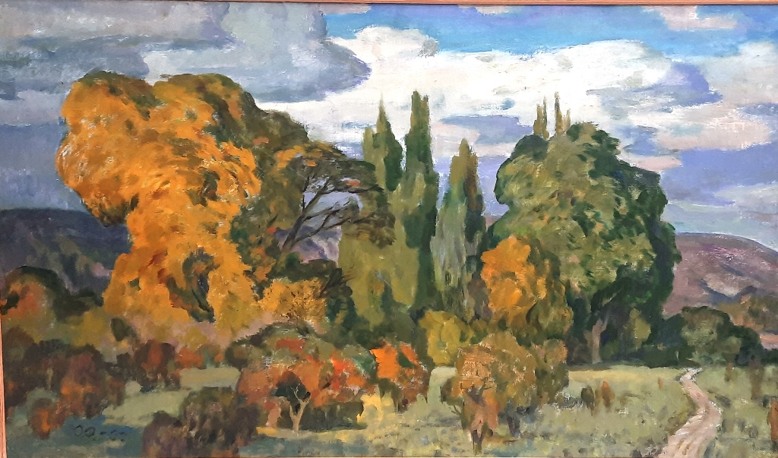
«Осень наступила»
Холст, масло, 57х97. 2007 г.

Slide 19
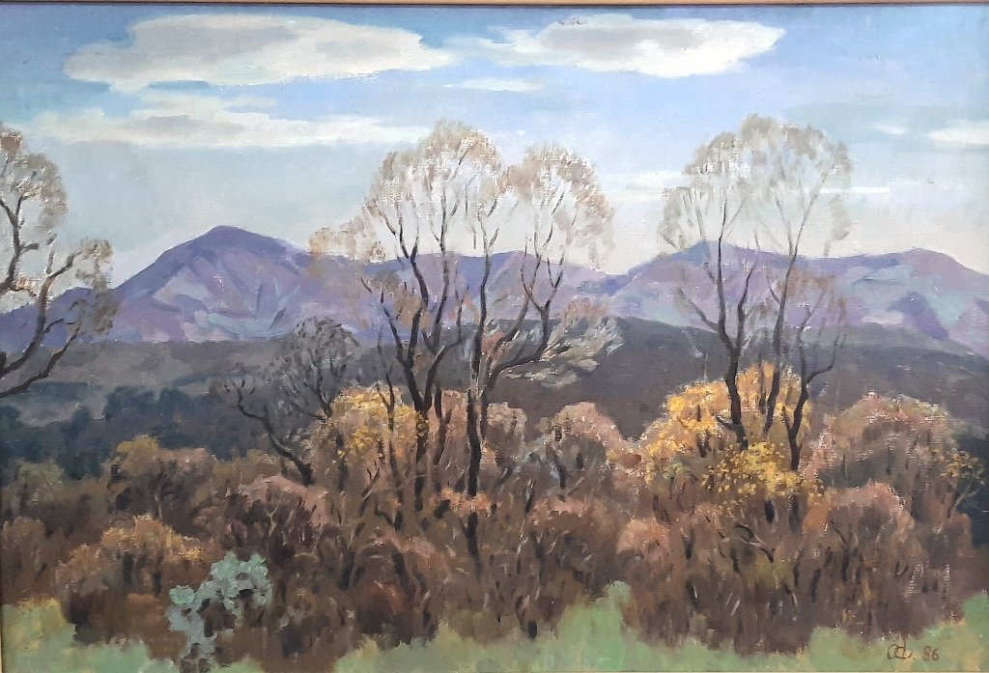
«Когда цветет кизил»
Холст, масло, 63х95. 1990-е гг.

Slide 20
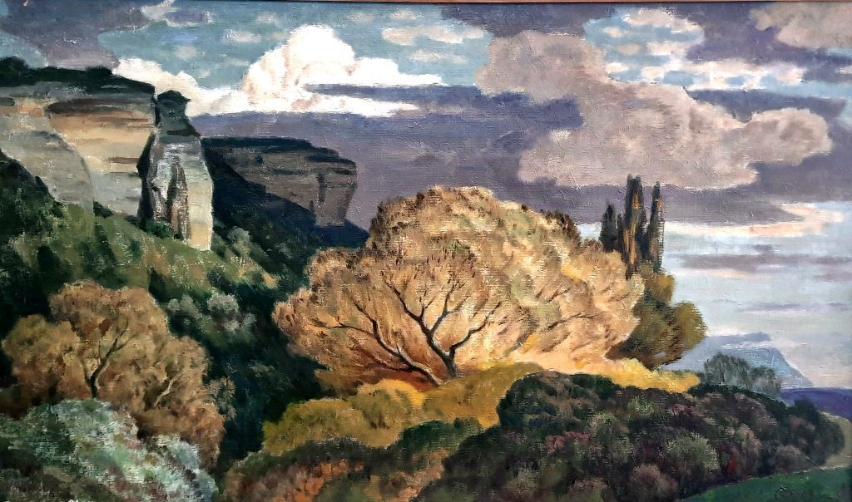
«Майские грозы»
Холст, масло, 89х98. 2003 г.

Slide 21
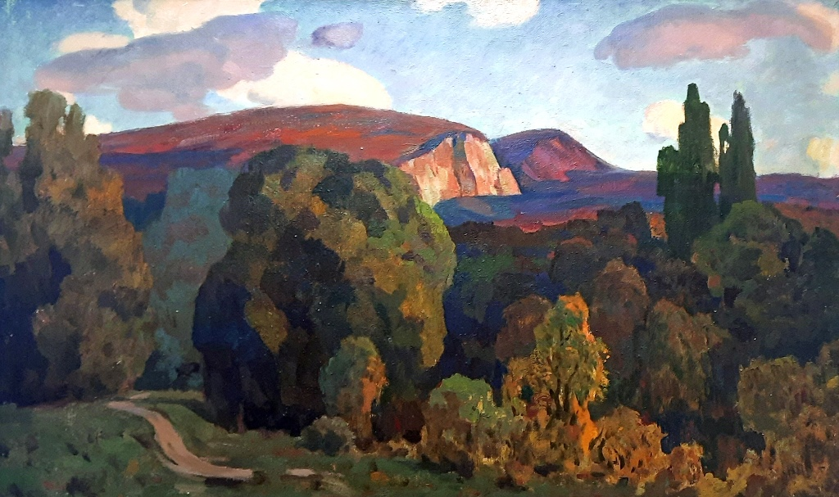
«Вечер в Каралезской долине»
Холст, масло, 60х100. 1993 г.

Slide 22
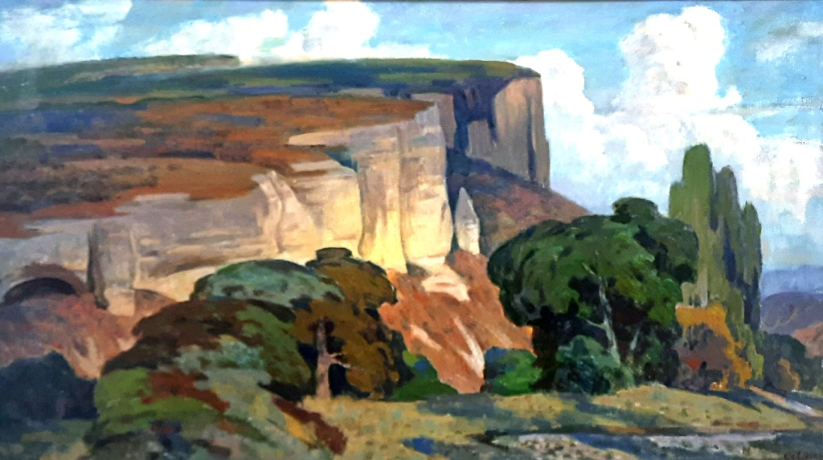
«Сюреньские скалы»
Холст, масло, 61х107. 2000 г.

Slide 23
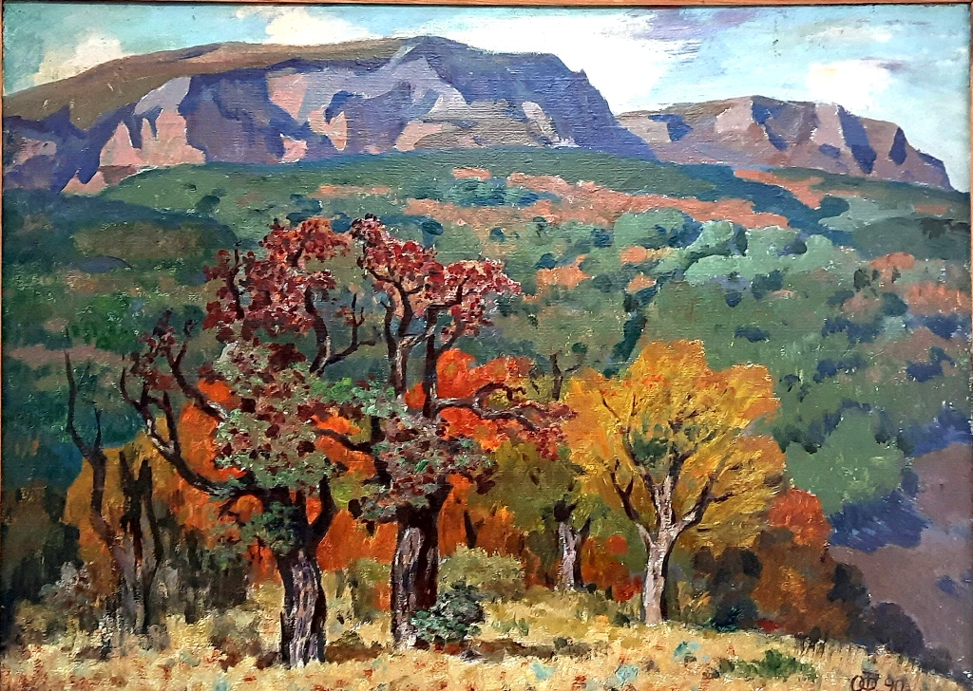
«Осенний чаир Коккозы»
Холст, масло, 58х74. 1990 г.

Slide 24
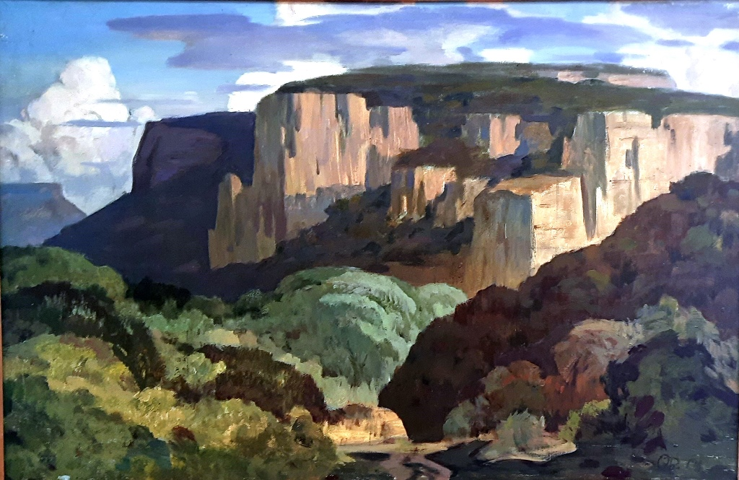
«Скалы над Бельбеком»
Холст, масло, 62х94. 2001 г.

Slide 25
Над презентацией работали:
Начальник отдела по научно-просветительской работе Яковлева Т.В.
Симферополь, 2024

